Slide 1

Národ
Ročník: | 6.
Vzdělávací oblast: | Člověk a společnost
Vzdělávací obor: | Občanská výchova
Tematický okruh: | Stát a právo
Téma: | Národ
Jméno autora: | Libuše Gondkovská
Vytvořeno dne: | 22.10.2011
Metodický popis, (anotace): | Seznámí žáky se znaky národa
VY_32_INOVACE_03-46

Slide 2
Národ

Slide 3
Znaky národa
území
sounáležitost
historie
národ
kultura
jazyk

Slide 4
Národ
Příslušnost osoby k určitému národu označujeme jako
V jednom státě může žít národů.
Znáš takový stát?
národnost
více
Belgie – Vlámové
Valoni

Slide 5
Národnostní menšiny
Národnostní menšina = skupina občanů, která se odlišuje od příslušníků většinového národa
  etnickým původem
  jazykem
  kulturou
Etnikum - historicky vzniklá skupina lidí, kteří mají společný historický původ, rasový typ, jazyk, materiální a duchovní kulturu

Slide 6
Národnostní menšiny v ČR
Příslušníkem národnostní menšiny je občan státu, který se hlásí k jiné než české společnosti a chce být příslušníkem národnostní menšiny.
Příslušníci menšin mají stejná práva jako ostatní občané ČR.
Práva jsou dána Ústavou ČR.

Slide 7
Početné národnostní menšiny v ČR
Slováci
Poláci
Romové
Němci
Ukrajinci
Židé
Arabové
Vietnamci

Slide 8
Doplň informace:
Národnost je příslušnost osoby k určitému národu.
Ve státě často nežije jen jeden národ.
Občan ČR nemusí být Čech.

Slide 9


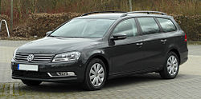
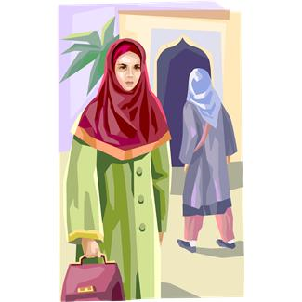
Přiřaď k obrázku správnou národnost:
Němci
Arabové
Slováci
Židé

Slide 10
Vyber znaky národa:
peníze
hymna
jazyk
historie
sounáležitost
hranice
vlajka
kultura
území

Slide 11
Použité zdroje:
Židovská hvězda [ cit.2011-10-22]. Dostupné na <WWW:http://office.microsoft.com/cs-cz/images/nabozenstvi-CM079001947.aspx#ai:MP900313799|>
Obrázek[ cit.2011-10-22]. Dostupný na WWW: <http://officeimg.vo.msecnd.net/en-us/images/MH900415096.jpg>
automobil[ cit.2011-10-22].Dostupný na WWW:<http://cs.wikipedia.org/wiki/Volkswagen_Passat>
Slovenská vlajka [ cit.2011-10-22]. Dostupné na WWW: <http://cs.wikipedia.org/wiki/Soubor:Flag_of_Slovakia.svg>
LUNEROVÁ, Jitka; ŠTĚRBA, Radim ; SVOBODOVÁ, Monika. Výchova k občanství. Brno : Nová škola, 2010. 79 s. ISBN 9788072891177.
SKÁCELOVÁ, Jana; MRÁZOVÁ, Lenka. Výchova k občanství. Brno : Nová škola, 2010. 76 s. ISBN 978-80-7289-127-6

